Slide 1
CONDITIONNEIVŒNT D'AIR

Slide 2
Pressurisation et conditionnement d'air
La pressurisation et le conditionnement d'air contrôlent la ventilation, la température et la pression dans la cabine.
L'humidité dans la cabine n'est généralement pas régulée.
On dit aussi que l'air conditionné est un air traité en température et en pression
Le conditionnement d'air permet de recréer en altitude les mêmes conditions de vie et de confort qu'au sol pour les passagers et l'équipage.
Trois fonctions sont nécessaires pour assurer ces conditions :
la climatisation confort
la ventilation vie
la pressurisation vie
Dans un avion pressurisé, ces trois fonctions sont simultanées ;
en secours seule la ventilation sera assurée.

Slide 3
Principes généraux
Les avions de transport peuvent voler à des altitudes où la pression partielle d'oxygène ne permet pas à l'Homme de survivre (43 000 ft pour le B777).
Le système de pressurisation permet de maintenir la cabine à une pression compatible avec les besoins humains.
L'altitude cabine est réglementairement limitée à 8 000 ft.
Le principe de régulation de la pressurisation consiste à admettre dans l'avion un débit d'air sensiblement constant et à moduler le débit de sortie.
Lorsque l'air est comprimé dans le système de pressurisation, son pourcentage en oxygène reste identique.

Slide 4
Principes généraux
Les variations de pression dans la cabine sont exprimées par les termes « taux de montée » ou « taux de descente »
plus simplement, par le vocable « vario cabine »: en référence à l'instrument, le variomètre cabine, qui indique ces changements de pression.
Par analogie avec l'avion :
si la pression dans la cabine décroît, on dit que la cabine monte ;
si la pression dans la cabine augmente, on dit que la cabine descend.

Slide 5
Principes généraux
La différence entre la pression cabine et la pression extérieure est appelée « pression différentielle » couramment nommée « delta P » (ΔP). Elle s'exprime en PSI.
Selon les avions, cette valeur se situe entre 8 et 9 PSI
(par exemple: 8,06 pour l'A320 et 8,55 pour le B777).
Il faut savoir interpréter ces paramètres.
Exemple :
Suite à une panne, un avion est limité à une pression différentielle de 5 PSI.
A quelle altitude maximale peut-il voler ?

Slide 6
Principes généraux
Exemple :
Suite à une panne, un avion est limité à une pression différentielle de 5 PSI.
A quelle altitude maximale peut-il voler ?

Slide 7
Réponse
Pour résoudre ce problème, nous utiliserons le tableau de l'atmosphère standard.
Nous savons que, pour des raisons réglementaires, la cabine ne doit pas dépasser 8000 ft.
Cette altitude correspond à une pression de 10,92 PSI.
Comme nous sommes limités à une Δ P de 5 PSI, la pression à l'extérieur de l'avion doit être au minimum de : 10,92 - 5 = 5,92 PSI.
Dans le tableau, cette pression, exprimée en altitude, est située entre 23 000 ft (5,95 PSI) et 24 000 ft (5,70 PSI).
Il nous faut choisir entre ces deux valeurs.
Nous opterons pour 23 000 ft, soit une ΔP de 4,97 PSI, car l'altitude de 24 000 ft entraînerait une Δ P de 5,22 PSI, supérieure à la limite imposée dans cet exemple (5 PSI).

Slide 8
Les principaux composants d'un système de pressurisation
Génération pneumatique
La source d'air est la génération pneumatique de l'avion,
La température est abaissée dans un dispositif appelé «groupe de conditionnement d'air » (pack),
Son débit est maintenu sensiblement constant par la vanne de groupe de conditionnement d'air (pack valve).
Vanne de décharge
L'air de la cabine est évacué dans l'atmosphère par la vanne de décharge (outflow valve), appelée aussi «vanne de régulation»,
Elle est mue par deux ou trois moteurs électriques.
C'est la modulation du débit de sortie qui assure la régulation de la pression dans la cabine
les avions gros porteurs sont généralement équipés de deux vannes de décharge).

Slide 9
Les principaux composants d'un système de pressurisation
Vanne de décharge

Slide 10
Les principaux composants d'un système de pressurisation
3 - Calculateurs
Le pilotage de la pressurisation est assuré par deux calculateurs (pressure controlers), dont le rôle est de :
gérer l'altitude cabine ;
gérer les variations de l'altitude cabine (vario cabine) ;
assurer le respect de la pression différentielle maximale ;
générer les indications et les alarmes.

Slide 11
Les principaux composants d'un système de pressurisation
4 - Clapets de sécurité de surpression
La protection contre les surpressions est assurée par, au minimum, deux clapets de sécurité de surpression,
Leur fonctionnement est indépendant des calculateurs
par exemple, sur A320:
la ΔP maxi normale est de 8,06 PSI,
les clapets de surpression s'activant à 8,6 PSI).

Slide 12
Les principaux composants d'un système de pressurisation
5 - Clapets de sécurité de pression différentielle inverse
La protection contre les pressions différentielles inverses (pression extérieure supérieure à la pression cabine) est assurée par, au minimum, deux clapets de sécurité de pression différentielle inverse,
le fonctionnement est indépendant des calculateurs (par exemple, sur A320, déclenchement à - 0,25 PSI).
Ce cas de figure peut se rencontrer si le taux de descente de l'avion est augmenté, en utilisant par exemple les aérofreins à des altitudes faibles.
Dans ce cas, le « vario cabine » étant limité pour des raisons de confort,
l'avion pourrait « rattraper la cabine », selon l'expression consacrée.

Slide 13
Les principaux composants d'un système de pressurisation
5 - Clapets de sécurité de pression différentielle inverse
Certains clapets de protection sont mixtes surpression/pression différentielle inverse, (sur A320, par exemple).
Le nombre de clapets de sécurité de pression différentielle inverse peut être supérieur à deux (quatre sur B777 ; sur cette machine les clapets de sécurité ne sont pas mixtes).

Slide 14
Principes opérationnels du système de pressurisation
Le profil cabine suit un schéma analogue aux phases de vol de l'avion : montée, croisière, descente.
La montée
La montée cabine consiste à faire chuter sa pression vers une valeur qui dépend de l'altitude de croisière de l'avion, tout en respectant la valeur limite de 8 000 ft cabine.
Les vannes de décharge s'ouvrent de manière à ce que le débit de sortie soit supérieur au débit d'entrée.
Pour des raisons de confort, le « vario cabine » est limité (par exemple, 1 000 ft/min sur A340).

Slide 15
Principes opérationnels du système de pressurisation
La croisière
La croisière est une phase de vol à pression cabine constante.
Le débit d'entrée est égal au débit de sortie. Les vannes de décharge sont partiellement ouvertes.
Le profil cabine suit un schéma analogue aux phases de vol de l'avion : montée, croisière, descente.
La descente
La descente cabine consiste à augmenter la pression jusqu'à une valeur proche de celle de l'aéroport de destination.
Pour ce faire, les vannes de décharge sont légèrement refermées, entraînant un débit de sortie inférieur au débit d'entrée.
Pour des raisons de confort, le « vario cabine » est limité (par exemple, 750 ft/min sur A340).

Slide 16
Principes opérationnels du système de pressurisation
Le profil cabine théorique de la figure doit être légèrement amendé pour les raisons suivantes.
Pendant le décollage, la cabine subit une prépressurisation, de manière à amener sa pression à une valeur légèrement supérieure, de l'ordre de 0,1 PSI (ce qui correspond à 200 ft), à la pression ambiante.
Cette fonction s'enclenche généralement lorsque les manettes de poussée sont placées en position décollage.
Ceci a pour but d'éviter des à-coups de pression cabine qui seraient liés au déplacement que subissent les vannes de décharge arrière pendant la rotation avion (prise d'assiette au décollage).
Pour l'atterrissage, l'altitude cabine visée est légèrement inférieure à l'altitude aéroport de manière à conserver une pression différentielle de l'ordre de 0,1 PSI à l'impact pour des raisons structurales.
Une fois l'avion au sol, les vannes de décharge s'ouvrent totalement afin de dépressuriser l'avion.

Slide 17
Pilotage de la pressurisation
Avions récents A320. A340, B777...
Mode normal
En fonctionnement normal, la pressurisation est entièrement automatique et ne nécessite aucune action particulière de la part de l'équipage.
Le système comprend deux contrôleurs de pressurisation (calculateurs), dont chacun contrôle un moteur de la ou des vannes de décharge pour le fonctionnement en mode automatique.
Un contrôleur est actif l'autre est en attente
Il prendrait en charge la pressurisation en cas de panne du contrôleur actif
sur certains avions, le contrôleur actif change à chaque atterrissage).

Slide 18
Pilotage de la pressurisation
Avions récents A320. A340, B777...
Mode normal
Les contrôleurs de pressurisation reçoivent des informations de différents calculateurs et, en particulier,
des calculateurs de gestion de vol:
FMC, Flight Management Computers pour Boeing ;
FMGC, Flight Management and Guidance Computers pour Airbus
des centrales aérodynamiques et inertielles :
ADIRU, Air Data Inertial Reference Units).
Ces informations comprennent :
le profil de vol de l'avion : montée, croisière, descente ;
l'altitude et le QNH du terrain de destination.

Slide 19
Pilotage de la pressurisation
Avions récents A320. A340, B777...
Mode normal
Lorsque les calculateurs de pressurisation reçoivent toutes les informations nécessaires, ils fonctionnent en mode dit «externe».
S'ils ne reçoivent plus les informations nécessaires, ils fonctionnent en mode dit « interne»:
la montée et la descente cabine étant gérées grâce à une loi préprogrammée.
Pendant la montée et la descente, le «vario cabine» dépend du «vario avion», le système fonctionnant en mode proportionnel.

Slide 20
Pilotage de la pressurisation
Avions récents A320. A340, B777...
Mode dégradé
Si les calculateurs de pressurisation ne reçoivent plus l'information d'altitude du terrain d'atterrissage normalement fournie par le FMS,
l'équipage peut l'afficher grâce à un sélecteur situé sur le panneau de commande de pressurisation.

Slide 21
Pilotage de la pressurisation
Avions récents A320. A340, B777...
Mode secours
Si la pressurisation ne fonctionne plus en automatique, l'équipage a la possibilité de piloter directement la ou les vannes de décharge, grâce à (des) un inverseur(s) électrique(s) situé sur le panneau de commande de pressurisation : c'est le mode manuel.
Cette opération s'effectue en contrôlant les actions par observation des paramètres de pressurisation : « vario cabine » et altitude cabine).
La vitesse de déplacement des vannes de décharge est généralement plus faible qu'en automatique.

Slide 22
Pilotage de la pressurisation
Avions récents A320. A340, B777...
Mode secours
En cas d'amerrissage (« ditching »), certains avions, notamment Airbus, sont équipés d'un bouton de commande permettant de fermer tous les vannes se situant en dessous de la ligne de flottaison, en particulier les outflow valves.
Chez d'autres constructeurs cette commande n'existe pas, et les outflow valves seront fermées en utilisant le mode manuel.

Slide 23
Pilotage de la pressurisation
Avions d'ancienne génération par exemple. B737-300
Le contrôleur de pressurisation comprend le panneau de commande.
Il possède trois modes de fonctionnement :
mode « AUTO » ;
mode « STANDBY » ;
mode « MANUEL ».

Slide 24
Pilotage de la pressurisation
Avions d'ancienne génération f par exemple. B737-300
Mode « AUTO »
Le mode « AUTO » est le mode normal de fonctionnement.
Bien qu'il soit appelé « AUTO », l'équipage doit afficher:
l'altitude de croisière (« FLT ALT »)
l'altitude de l'aéroport d'arrivée (« LAND ALT »).
En montée et descente, la pressurisation fonctionne en mode proportionnel : le « vario cabine» est fonction du vario avion.
En croisière, le système maintient la pression différentielle à une valeur constante (mode isobarique).
Le système assure aussi :
la prépressurisation au décollage,
une légère pressurisation de la cabine à l'atterrissage
la dépressurisation totale de la cabine après l'atterrissage.

Slide 25
Pilotage de la pressurisation
Avions d'ancienne génération f par exemple. B737-300
Mode « STANDBY »
En cas de panne du mode « AUTO », le système bascule automatiquement sur le mode « STANDBY ».
Dans ce mode de fonctionnement, l'équipage doit afficher l'altitude cabine désirée (« CAB ALT »).
L'altitude cabine est déduite de l'altitude avion grâce à ne échelle de correspondance inscrite près du régulateur.
Pour le décollage et l'atterrissage, il faut afficher l'altitude aéroport moins 200 ft.
Le « vario cabine » doit être ajusté grâce au sélecteur «CABIN RATE ».

Slide 26
Pilotage de la pressurisation
Avions d'ancienne génération f par exemple. B737-300
Mode « MANUAL »
En cas de défaut des modes « AUTO » et « STANDBY », le mode « MANUAL » est utilisé.
Comme sur les avions récents, la vanne de décharge est pilotée directement grâce à un inverseur,
le résultat des actions de l'équipage est contrôlé par observation des évolutions du « vario cabine » et de l'altitude cabine.

Slide 27
Pilotage de la pressurisation
Alarme altitude cabine excessive
Si l'altitude cabine atteint 10 000 ft, des alarmes visuelles et une alarme auditive alertent l'équipage.
L'alarme auditive est de forte intensité, généralement du type sirène ou klaxon intermittent.
Détermination de l'altitude opérationnelle maximale
L'altitude opérationnelle maximale des avions n'est généralement pas limitée par la pressurisation.
Si tel était le cas, l'altitude maximale de vol serait déterminée par l'altitude cabine maximale autorisée (8 000 ft)
IL faut prendre en compte aussi de la pression différentielle permise.

Slide 28
Pilotage de la pressurisation
Indications liées à la pressurisation
L'équipage dispose des indications suivantes :
l'altitude cabine ;
le « vario cabine » ;
la pression différentielle ;
la position des vannes de décharge.
A ces indications, peuvent être ajoutés, sur certains avions :
la position des vannes de sécurité,
l'altitude de l'aéroport de destination,
le mode de fonctionnement du système, etc.

Slide 29
CLIMATISATION

Slide 30
Climatisation
Pour procurer aux passagers une sensation de bien-êfre et de confort optimum, il est nécessaire que la température ambiante en cabine soit comprise entre 18 et 25°C ;
l'air introduit sera donc réchauffé ou refroidi, compte tenu
la température extérieure mais aussi du
nombre de passagers.
Les avions subsoniques sont soumis à des températures totales négatives, il faudra alimenter la cabine en air plus chaud (pertes par les parois froides).
Les supersoniques sont soumis à des températures totales positives, il faudra alimenter la cabine en air plus froid (réchauffement par les parois).
Le nombre de passagers est également important, car tout corps humain dissipe un nombre de calories relatif à son état ou son comportement (repos 75 W, activité = 100 à 150 W).

Slide 31
Ventilation
Assure le renouvellement de l'air (donc 02) en cabine afin d'éliminer, les fumées, les gaz toxiques, les odeurs.
La valeur est fixée par la réglementation (JAR 25) à un minimum de 280 litres/minute/passager ou membre d'équipage d'air frais,
auquel on ajoute de l'air recyclé jusqu'à 40 et 50 010.

Slide 32
Pressurisation
Consiste à maintenir à l'intérieur de la cabine une pression normale égale ou supérieure à 750 hPa (2 500 m) alors que l'avion évolue en altitude dans une masse d'air où la pression est bien plus faible.
Le débit d'entrée (QE) étant maintenu constant, il suffit de maîtriser le débit de sortie (Qs) pour déterminer une pression en cabine.
Par ailleurs, celle-ci n'étant jamais complètement étanche, fuites dues à l'usure des joints, au vieillissement cellule, à l'évacuation d'air de ventilation soute élect. batteries, on intègre ces fuites dans le débit de sortie Qs.

Slide 33
PROCEDES DE REFROIDISSEMENT
L'air destiné au conditionnement provenant du collecteur pneumatique est trop chaud (1800C < T < 3000C)
pour être utilisé tel quel et devra être refroidi.
Plusieurs procédés existent pour abaisser cette température,
trois sont très utilisés dans les circuits de climatisation d' avions commerciaux.
Refroidissement par échangeur air/fréon
Même principe que les réfrigérateurs, l'air se refroidit en circulant au travers d'un évaporateur à fréon.
Système performant pour les petits volumes est utilisé pour climatiser les avions d'affaires (exemples : Falcon 10, Lear jet, Corvette.. .).

Slide 34
Conditionnement d'air
Principe
L'air provenant des prélèvements sur les réacteurs est, en sortie de prérefroidisseur, à une température voisine de 200 °C.
Il est donc nécessaire de le refroidir fortement avant de l'injecter dans la cabine.
C'est la fonction des groupes de conditionnement d'air,
plus communément nommés par le vocable anglais de «packs»: au nombre de deux ou trois, selon les avions.

Slide 35
Conditionnement d'air
Afin de refroidir l'air de prélèvement, on utilise deux dispositifs :
des échangeurs thermiques air/air;
une turbine de détente, qui utilise le principe physique suivant : quand un gaz est détendu, il se refroidit (principe de la détente adiabatique).
Pour obtenir une chute de température importante dans la turbine, il faut que la détente (la chute de pression) soit suffisante.

Slide 36
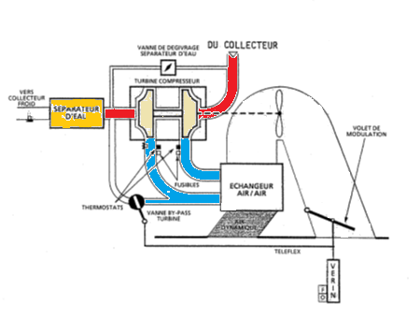
Conditionnement d'air
Refroidissement par échangeur air/air
Une écope située sous le fuselage permet à l'air dynamique de traverser l'échangeur pour refroidir l'air provenant du collecteur de prélèvement.
La gaine de refroidissement qui admet l'air dynamique peut comporter :
un ou deux échangeurs en série ;
un volet à la sortie et/ou à l'enfrée ;
un ventilateur qui, au sol, force la circulation d'air pour améliorer l'efficacité des échangeurs.
Ce ventilateur peut être entraîné :
mécaniquement par la turbine (B747, DCIO, A300-310-320…) ;
par un moteur électrique (DAOI, B727 ) •
par un moteur à air (turbo) (B737 )

Slide 37
Conditionnement d'air
Refroidissement par détente
L'air venant du collecteur ou d'un échangeur (dans la plupart des cas) se refroidit par détente sur la turbine.
Celle-ci entraîne mécaniquement un compresseur et/ou un ventilateur qui la freine pour éviter son emballement (vitesse de rotation de 20000 à 60 000 t]min).
Cet ensemble turbine-compresseur se nomme groupe de réfrigération.
Les procédés de refroidissement par échangeurs air/air et par détente sont les plus utilisés sur moyens et gros porteurs commerciaux.

Slide 38
Conditionnement d'air
une pression à l'entrée de la turbine doit être de l'ordre de 70 PSI.
Or, la pression de l'air prélevé sur les compresseurs haute pression des réacteurs était d'environ 40-50 PSI, voire moins au ralenti.
Ceci impose de comprimer l'air avant de le détendre.
Cette compression entraînant une élévation de température (principe de la compression adiabatique),
il est nécessaire de le refroidir avant qu'il ne pénètre dans la turbine de détente.
C'est le rôle de l'échangeur thermique secondaire, placé en sortie de compresseur afin que l'air retrouve la température qu'il avait avant compression.

Slide 39
Conditionnement d'air
La figure suivante montre le principe d'un groupe de conditionnement d'air appelé à «cycle double» ou encore «bootstrap».
L'ensemble turbine-compresseur (noté «T.C» sur le schéma) est aussi nommé Air Cycle Machine (ACM).

Slide 40
Conditionnement d'air
Dans ce type de dispositif,
l'air chaud (en rouge sur la figure) provenant du collecteur pneumatique
refroidi dans l'échangeur primaire,
comprimé grâce au compresseur,
refroidi à nouveau dans l'échangeur secondaire et,
refroidi dans la turbine.
On remarque que les échangeurs produisent des chutes de températures supérieures à celle réalisée par la turbine, mais cette dernière est seule capable d'amener l'air à de faibles températures en sortie de groupe.

Slide 41
Conditionnement d'air
Alimentation en air froid des échangeurs thermiques
L'air prélevé sur les compresseurs HP des réacteurs est amené aux groupes de conditionnement d'air via le collecteur pneumatique.
L'abaissement de sa température dans les échangeurs est réalisé par de l'air atmosphérique (en bleu sur le schéma),
Il est capté par des prises NACA (photo suivante) ou d'une autre forme selon les avions.

Slide 42
Conditionnement d'air
Après avoir traversé les échangeurs, l'air de refroidissement est rejeté dans l'atmosphère par des bouches de sortie.
L'efficacité du refroidissement dépend de la température de l'air extérieur et de son débit.
Un ventilateur active la circulation de l'air de refroidissement, ce qui est indispensable à basse vitesse, et surtout au sol.
ne pas confondre les échangeurs thermiques des groupes de conditionnement d'air avec les prérefroidisseurs des prélèvements d'air.

Slide 43
Régulation de la température
La température de l'air en sortie de turbine n'est pas ajustable.
Très froid,
il peut même atteindre des températures négatives.
Afin d'envoyer en cabine de l'air à température confortable et variable selon les besoins, on peut agir à deux niveaux :
en modulant le débit de l'air extérieur traversant les échangeurs, grâce à un volet ajustable;
en ajoutant de l'air chaud prélevé soit avant le groupe de conditionnement d'air, soit avant la turbine, grâce à des vannes bypass.
On peut rencontrer aussi un autre dispositif, appelé «mix valves» (vannes de mélange), consiste à mélanger de l'air chaud et de l'air froid grâce à un jeu de vannes (une vanne d'air chaud, une vanne d'air froid) commandées par un moteur électrique commun (voir schéma).

Slide 44
Régulation de la température
sur la figure suivante, le volet (en jaune) contrôle le débit d'entrée de l'air de refroidissement et participe ainsi à la régulation de la température du conditionnement d'air.
La régulation de température est pilotée pour chaque pack par un calculateur appelé contrôleur de groupe (pack contrôler).

Slide 45
Interruption et régulation du débit
La vanne de groupe de conditionnement d'air (pack valve) permet d'interrompre le fonctionnement du système.
Sa fermeture peut-être manuelle (bouton de commande) ou automatique en cas d'anomalie.
deux sondes de surchauffe situées en sortie de compresseur (185 °C) et en entrée de turbine (99 °C).
Ces sondes commandent la pack valve en fermeture et déclenchent une alarme si leur seuil de température est atteint.
La vanne de groupe assure également la régulation de débit de l'air de conditionnement.

Slide 46
Séparateur d'eau
La présence d'eau n'est pas souhaitable dans l'air cabine.
La condensation sur les parois froides pourrait entraîner des problèmes électriques et augmenterait les risques de corrosion.
Un séparateur d'eau est installé en sortie de chaque groupe de conditionnement d'air, après la turbine.
Comme la température à cet endroit peut être négative, ce dispositif dispose d'un dégivrage automatique par air chaud.
L'extraction d'eau se fait par agrégation des gouttelettes (coalescence), centrifugation et inertie (pas de partie tournante).
Un clapet bypass permet à l'air de traverser le dispositif en cas d'obturation par de la glace.
Le séparateur d'eau est surtout utile au sol et à basse altitude, où l'humidité peut être importante.

Slide 47
Régulation de la température dans les zones cabine
La cabine est découpée en plusieurs zones de climatisation, le cockpit étant une zone à part entière.
Les besoins dans chaque zone étant différents en fonction du nombre de passagers, chacune est alimentée par de l'air régulé à une température adaptée.
Pour assurer cette régulation, le principe est le suivant.
Les packs alimentent un collecteur froid avec de l'air dont la température est ajustée sur la zone demandant l'air le plus frais (souvent la zone la plus dense en passagers).

Slide 48
Régulation de la température dans les zones cabine
Un collecteur chaud est alimenté en air chaud prélevé en amont des packs valves via des vannes qui peuvent porter plusieurs noms selon les avions :
vannes d'air chaud
vannes de régulation d'air chaud
hot trim air valves
Trim air valves
hot air pressure regulating valves.
Ces vannes se ferment automatiquement en cas d'anomalie (par exemple, surchauffe dans la gaine d'air chaud).
Il est généralement possible aussi de les fermer manuellement.

Slide 49
Régulation de la température dans les zones cabine
La température de l'air admis dans chaque zone cabine (exceptée celle demandant l'air le plus froid) est ajustée en mélangeant
de l'air chaud provenant du collecteur chaud
à l'air provenant du collecteur froid,
grâce aux vannes appelées (plusieurs appellations):
vannes de régulation de température zone,
vannes de climatisation de zone
température control valves
trim air valves.

Slide 50
Régulation de la température dans les zones cabine
La régulation est assurée par un calculateur, qui compare la température affichée par l'équipage à la température réelle mesurée dans la zone.
La température dans la gaine d'air alimentant la zone est aussi mesurée afin d'ajuster la variation de la température d'alimentation en fonction de la modification souhaitée dans la zone
si on souhaite, par exemple, une augmentation de 1 °C dans une zone, il n'est pas nécessaire de faire varier la température dans la gaine de 30 °C .
Sur certains avions, le vernier de réglage de température comporte une position manuelle.
En cas de panne de régulation automatique, l'équipage sélectionne cette fonction et pilote directement la vanne de réglage de température de zone par impulsions sur chaud ou froid.

Slide 51
Ventilateurs de recirculation
La réglementation fixe le débit minimum d'air frais devant entrer dans la cabine à 208 l/min/passager ou membre d'équipage.
Afin d'améliorer la sensation de confort, des ventilateurs de recirculation insufflent de l'air recyclé préalablement filtré dans le collecteur froid (appelé « mixer unit » sur la figure).

Slide 52
Ram air valve
Certains avions, notamment les Airbus, sont équipés d'un dispositif de ventilation de la cabine en vol par de l'air extérieur.
Le principe est une écope commandée par un vérin électrique permettant à l'air extérieur de pénétrer dans le collecteur froid, de traverser la cabine, puis d'être extrait par les vannes de décharges.
Ceci implique que la cabine soit dépressurisée, et donc que l'avion vole à une altitude compatible avec les besoins respiratoires humains.
Ce dispositif, à la disposition de l'équipage technique, peut être utilisé pour évacuer de la fumée, ou bien en cas de panne de tous les groupes de conditionnement d'air.

Slide 53
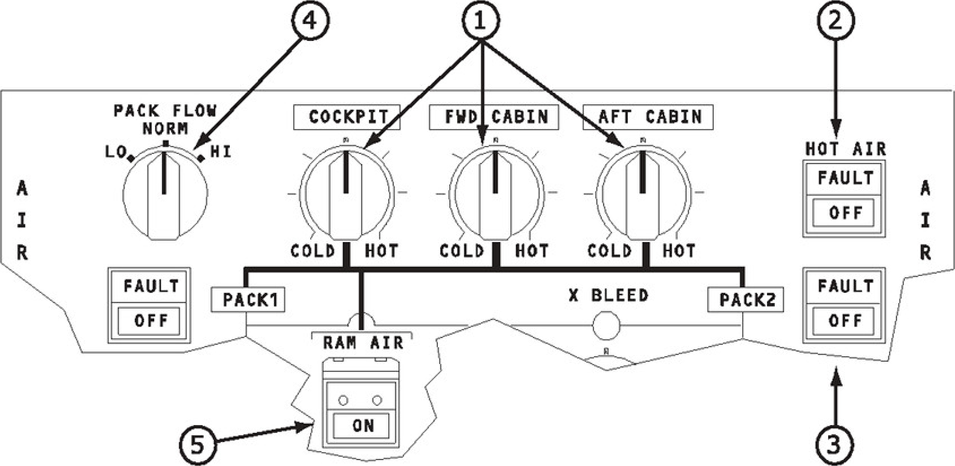
Commandes et alarmes du conditionnement d'air
Panneau de commande de l'A320.
Réglage de la température dans les zones.
Commande de la vanne de régulation d'air chaud (88 °C dans la gaine).
Commandes des packs avec voyants d'alarme intégrés.
Commande du débit des packs.
Commande de la ram air valve.
Panneau de commande du conditionnement d'air sur A320 (vue partielle du panneau AIR COND »).

Slide 54
Commandes et alarmes du conditionnement d'air
Panneau de commande de B777
Sur la photo ci-dessus, on voit que la commande «FLT DECK TEMP» possède un mode secours manuel (« MAN »).
On remarque aussi que la commande «CABIN TEMP» ne possède qu'un vernier, alors que le conditionnement d'air de l'avion est découpé en six zones cabine.
Sur les grands avions récents, l'équipage technique dispose d'une commande lui permettant d'afficher une température de référence en cabine (« master température »).
La climatisation des zones cabine est déléguée à l'équipage commercial, dans une certaine limite autour de la température de référence.

Slide 55
Protection des groupes et gaines
Les ensembles turbine/compresseur, tournants à des vitesses de rotation élevées, sont pourvus de détecteurs de surchauffe et de survitesse
ils déclenchent des alarmes au poste de pilotage lorsque des anomalies se manifestent.
Conjointement à ces alarmes, il y a généralement arrêt automatique et définitif du groupe de réfrigération.
Une surveillance est également assurée dans les gaines de distribution concernant les anomalies de surchauffe.

Slide 56
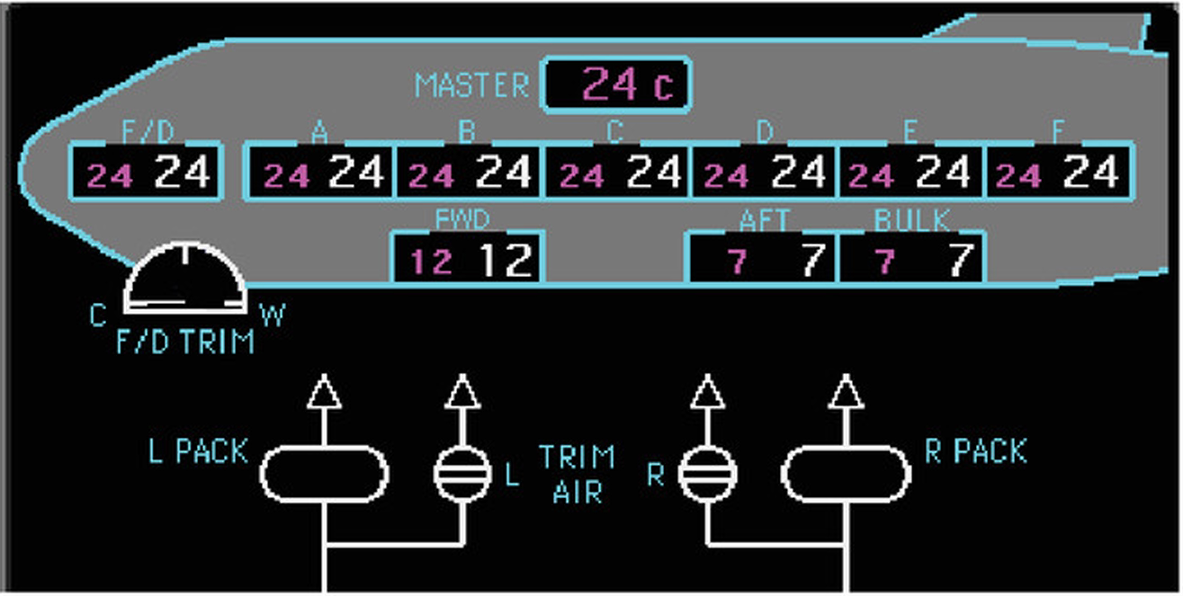
Indications
Les paramètres de conditionnement d'air affichés au cockpit varient selon les constructeurs. Cela peut aller des températures ambiantes aux différents paramètres internes des groupes de conditionnement d'air. Voici deux exemples.
Indications de climatisation sur B777
Les températures affichées:
Couleur magenta sont les «target températures » affichées par l'équipage,
les températures affichées en blanc sont les valeurs mesurées dans les zones.
On note également
la position de la vanne de régulation de température du cockpit (« F/D TRIM »),
ainsi que l'état des vannes d'air chaud: «TRIM AIR».
Ecran « AIR » du B777 (vue partielle)

Slide 57
Indications
Indications de climatisation sur A320
Indication de fonctionnement des ventilateurs de recirculation.
Températures mesurées dans les zones.
Températures dans les gaines d'air de climatisation des zones.
Position des vannes de régulation de température des zones.
Etat de la vanne de régulation d'air chaud.
Indications de climatisation cabine sur A320.

Slide 58
Indications

